Slide 1
ELEKTRONISK DEKLARERING
AV
FARLIG AVFALL

Slide 2
Pålogging til Altinn
Daglig leder / adm.dir. må logge seg på Altinn.no.
Gå til nedtrekks meny «Delegere roller og rettigheter».
Altinn - deleger rettighet
Altinn-rettigheten «Energi, miljø og klima» må tildeles den i bedriften som skal administrere bedriftens pålogging til www.avfallsdeklarering.no

Slide 3
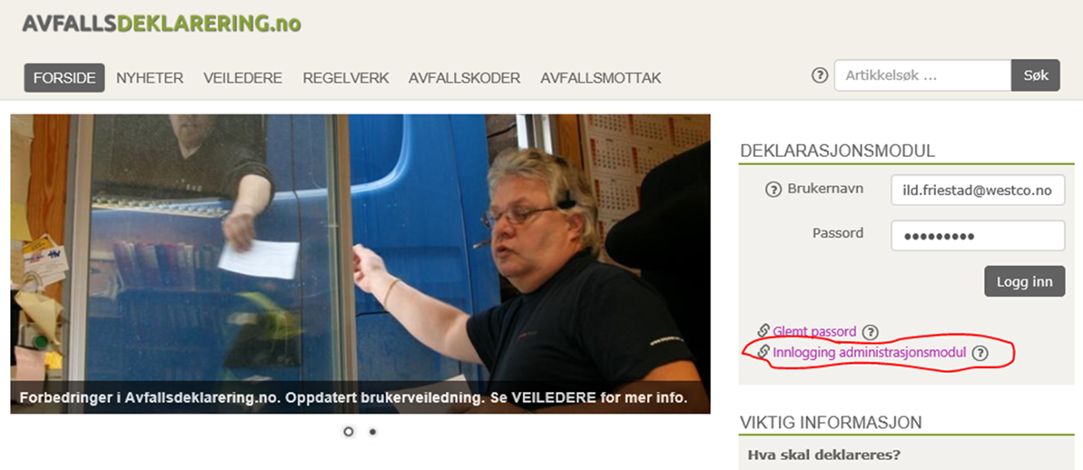
Innlogging administrasjonsmodul
Gå til www.avfallsdeklarering.no
Klikk «Innlogging administrasjonsmodul»
Du ledes først til personlig Altinn-profil, logg inn med eget personnummer.
Etter innlogging, velg egen bedrift på nedtrekks menyen (eller bedriften som skal administreres).
OBS! løsningen bruker noe tid på å «tenke» etter å ha klikket på fortsett-knappen.

Slide 4
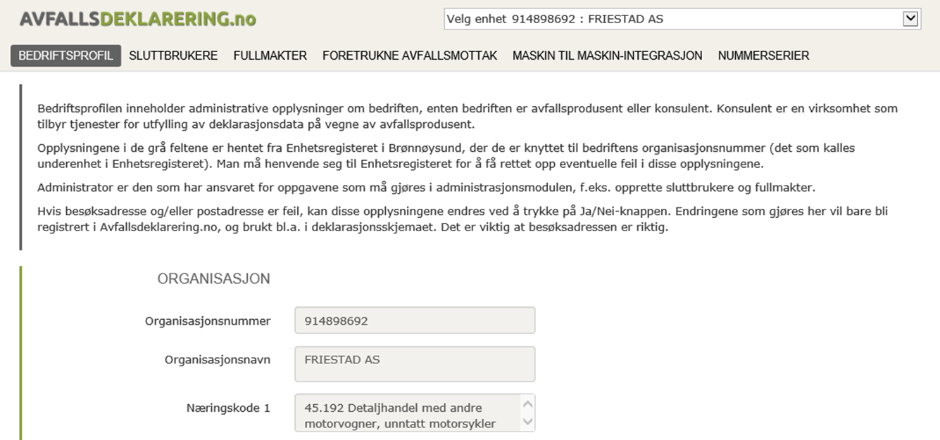
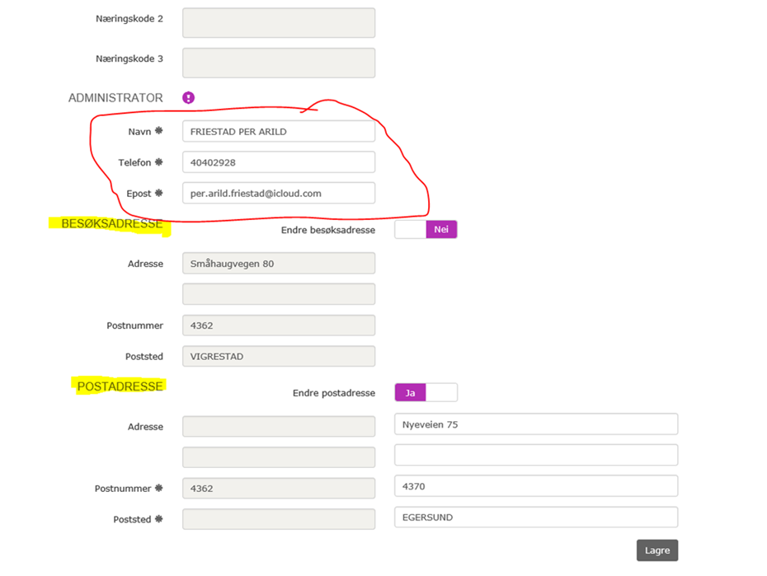
Kontroller og rediger bedriftsprofil

Slide 5
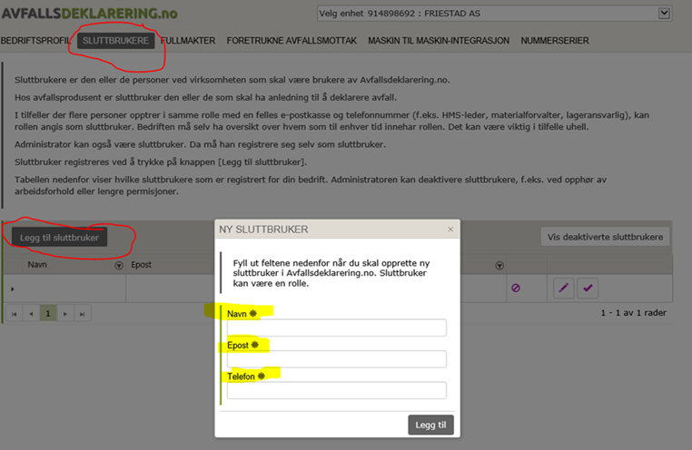
Opprette sluttbrukere
Legg til de personene som skal ha tilgang til å:
Se utfylte deklarasjoner.
Skrive deklarasjoner
NB! Den som er administrator må også opprette seg selv.

Slide 6
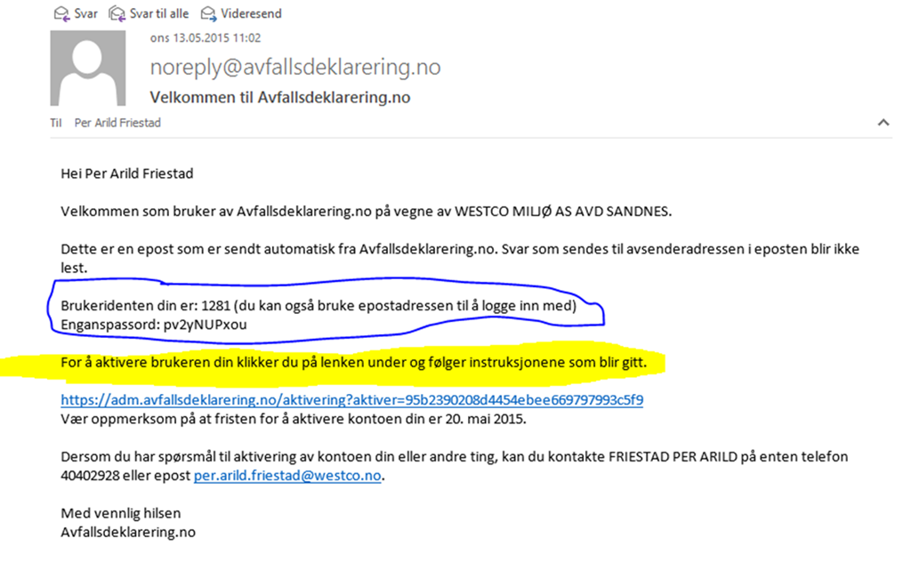
Sluttbruker får tilsendt e-post

Slide 7
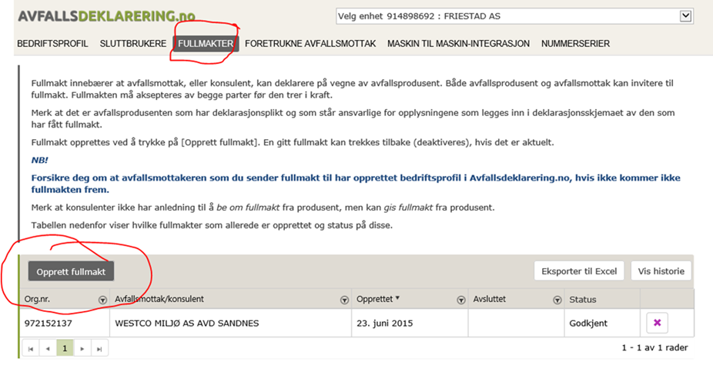
Opprette fullmakt
Dersom bedriften ønsker at avfallsselskapet skal skrive deklarasjon på vegne av bedriften – må det opprettes en fullmakt.
Fullmakten kan tildeles avfallsmottaket eller en konsulent.
Avfallsmottak: Indre Østfold Renovasjon IKS (IØR), Org.Nr.: 974 631 067
Konsulent: Retura Østfold AS, Org.Nr.: 888 386 882

Slide 8
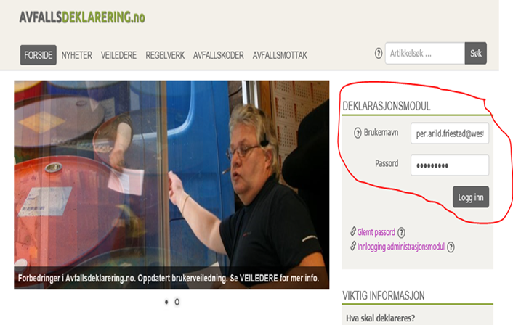
Ferdig som administrator
Du er nå ferdig som administrator.
Trykk «logg ut»
Gå til e-posten som du fikk tilsendt etter opprettelse av sluttbruker.
Gjør som anvist vedrørende endring av passord.
Logge inn som sluttbruker
Gå til www.avfallsdeklarering.no og logg inn med egen e-postadresse (eller brukernummer) og passord.

Slide 9
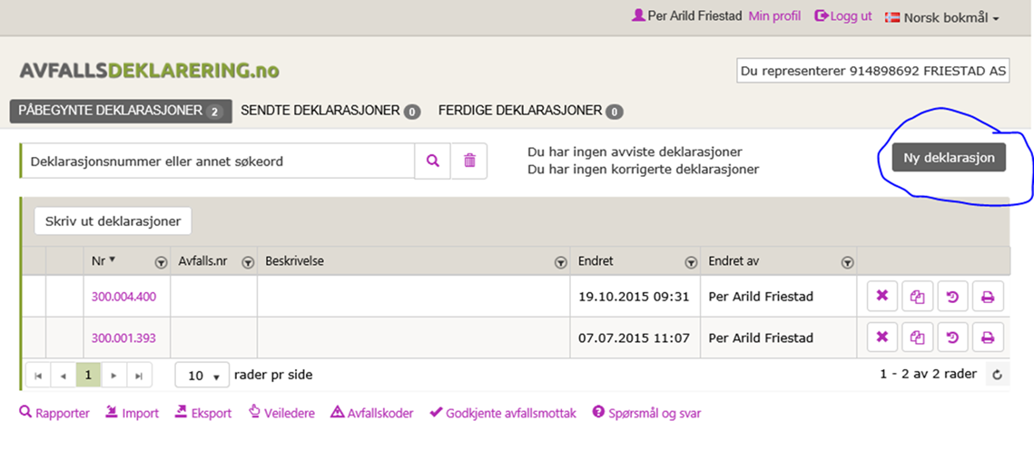
Starte utfylling ny deklarasjon
Velg produsent du representerer om du kan representere flere.
Klikk på «Ny deklarasjon»

Slide 10
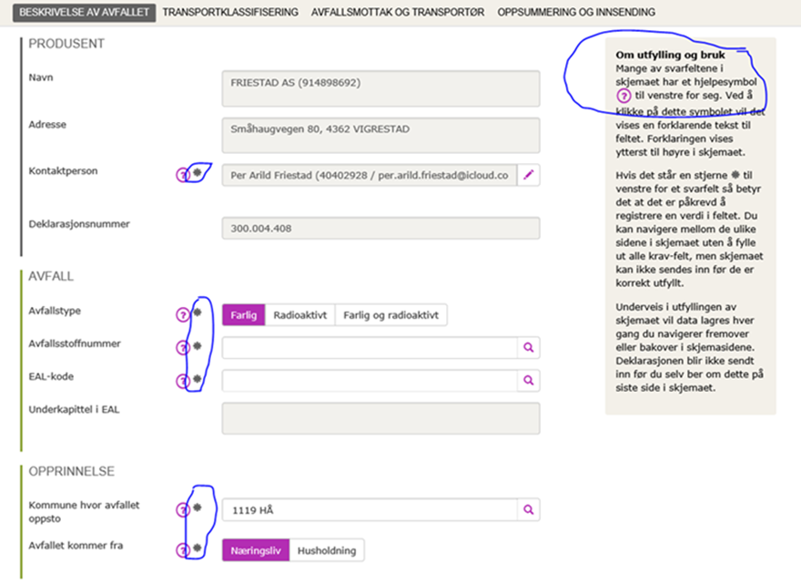
Utfylling av deklarasjon – Beskrivelse av avfallet
Produsentinformasjon kommer opp automatisk.
Velg avfallstype, vårt mottak tar ikke imot radioaktivt avfall.
Det er kun lov å deklarere EN type avfall per deklarasjon.
Registrer korrekt avfallsstoffnummer og EAL kode. Ved å klikke på forstørrelsesglasset kan du søke på typen avfall du ønsker deklarere. Dine mest brukte nummer blir listet øverst.
Registrer kommune hvor avfallet oppsto.
Systemet har selvforklarende felter – trykk [?] for ytterligere informasjon.

Slide 11
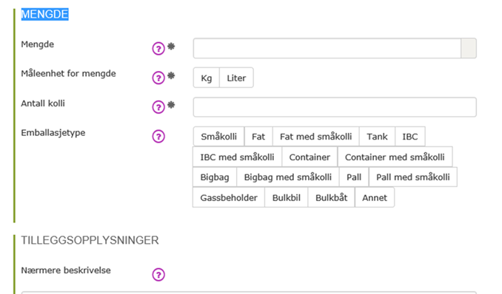
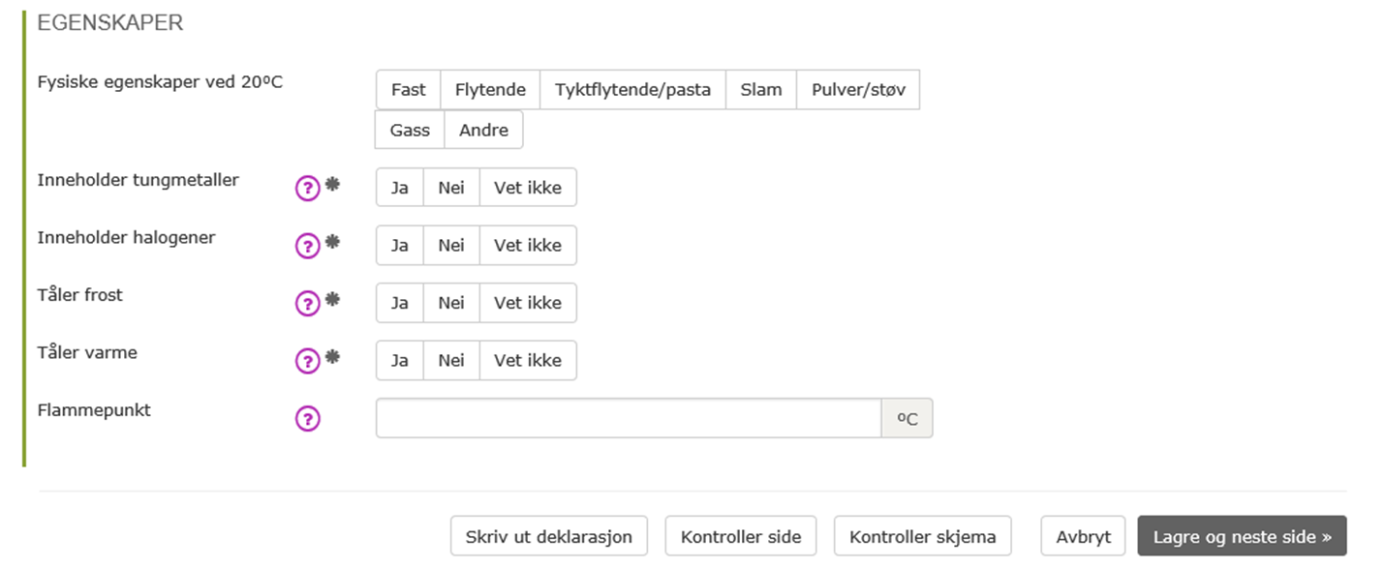
Utfylling av deklarasjon – Beskrivelse av avfallet
Registrer mengde i Kg eller Liter.
Registrer totalt antall kolli.
Velg type emballasje, du kan velge flere ulike typer.
Registrer eventuelle tilleggsopplysninger.
Beskriv avfallets fysiske egenskaper.

Slide 12
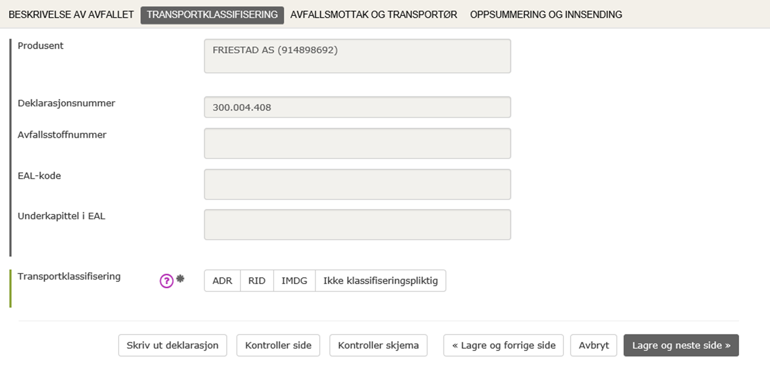
Utfylling av deklarasjon – Transportklassifisering
Velg transportklassifisering for avfall som deklareres. Informasjon om koding finner dere ved å klikke på [?]

Slide 13
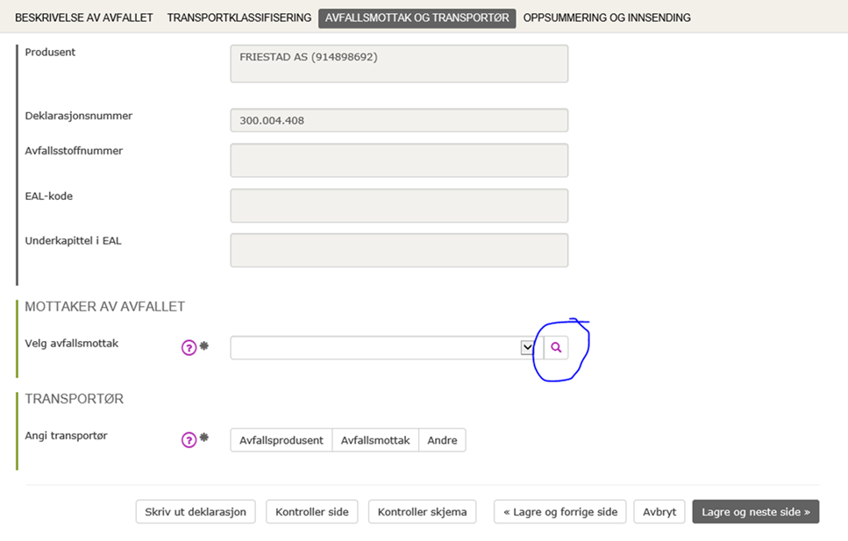
Utfylling av deklarasjon – Avfallsmottak og transportør
Avfallsmottak for Retura Østfold AS sine kunder er;
Indre Østfold Renovasjon IKS (IØR) - Stegen avfallsplass og deponi Org. Nr.: 974631067 Vammaveien 207 1815 Askim
Angi transportør;
Velg «Avfallsprodusent» hvis du leverer selv til mottak.
Velg «Avfallsmottak» hvis IØR henter avfallet
Velg «Andre» og skriv inn transportør (Retura Østfold AS)

Slide 14
Utfylling av deklarasjon – Oppsummering og innsending
Når alle felter er utfylt, skal skjemaet sendes inn, klikk da på «Signer og send deklarasjon».
Om avfallet blir hentet av ekstern transportør MÅ deklarasjonen skrives ut og følge med avfallet.
Husk at det MÅ fylles ut en deklarasjon per avfallstype.
Alle ferdige deklarasjoner arkiveres på den aktuelle bedrift, og er søkbare.

